Slide 1
Game Portfolio
정재영
Jeong Jae Young

Slide 2
Index
3D Portfolio / 2D Portfolio
Introduction / Data / Scene / In Game / Source

Slide 3
Index
3D Portfolio
https://youtu.be/rk3ORfg-7MU

Slide 4
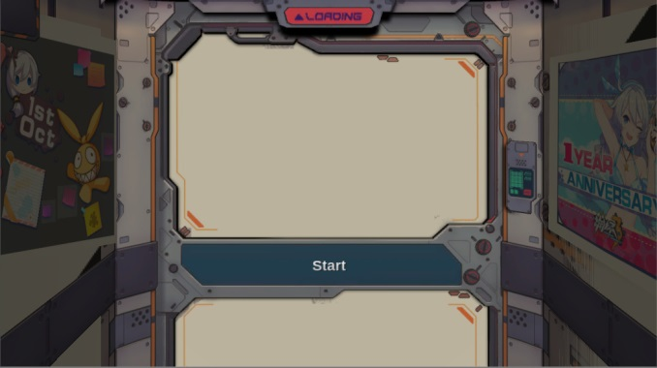
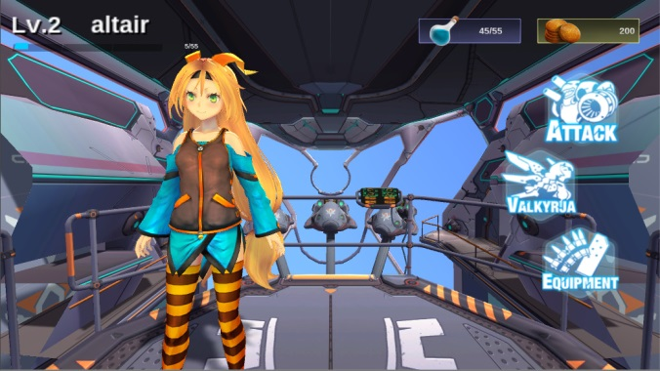
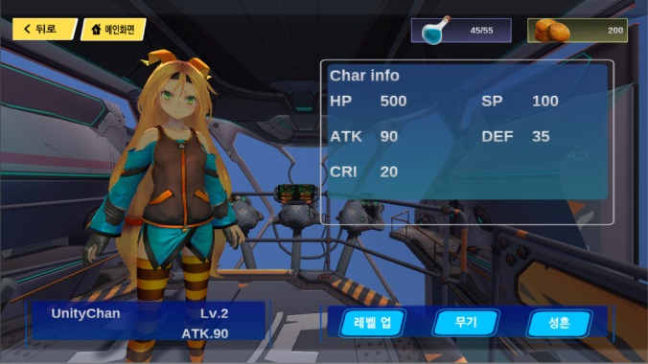
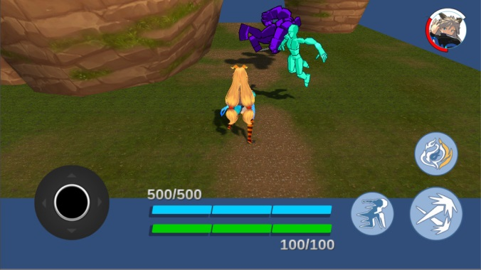
Introduction
총 제작 기간 : 2019/08/01 ~ 2019/09/06(37일)
이번 포트폴리오로 제작한 게임은 현재 mihoyo에서 제작하고 현재 서비스 중인
‘붕괴 3rd’를 모티브로 하여서 제작하였다.

Slide 5
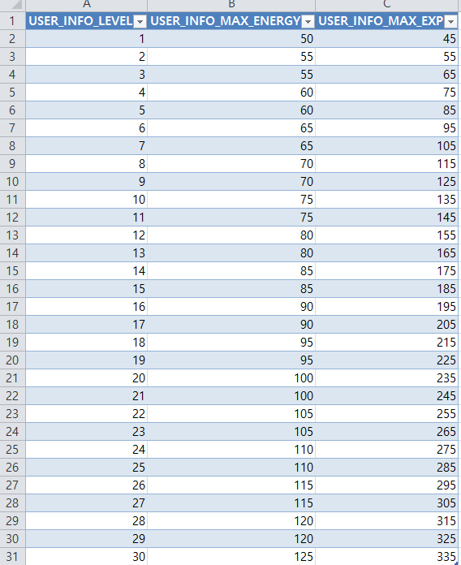
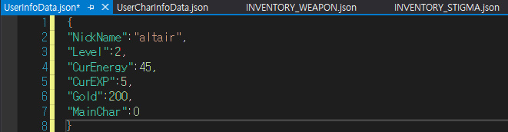
Data
게임 데이터 관리
Json Data
Excel Table.csv
게임에서 관리되는 모든 데이터는 Unity 자체 제공 JsonUtility와
Excel .csv 파일로 관리하고 있다.

Slide 6
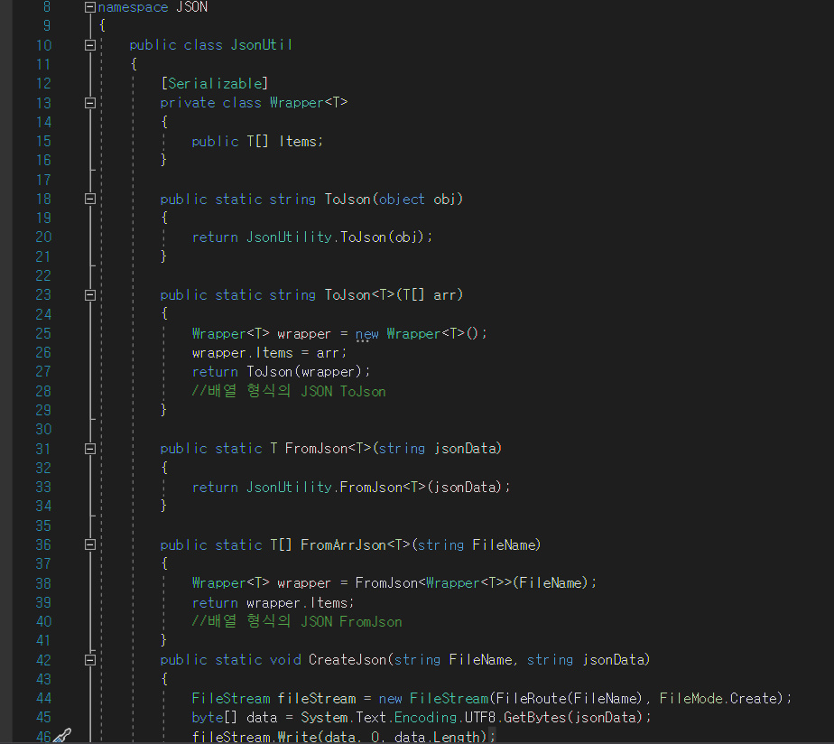
Data
JsonUtil
유니티에서 자체적으로 제공하는 JsonUtility 기능을 이용하여 Json의 Read & Write 기능을 구현하였고, 배열 형식의 데이터를 사용하기 위해서 Wrapper Class를 구현하였다.
현재 4가지 종류의 Json 파일을 관리하고 있습니다.

Slide 7
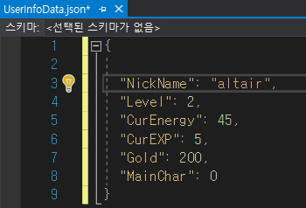
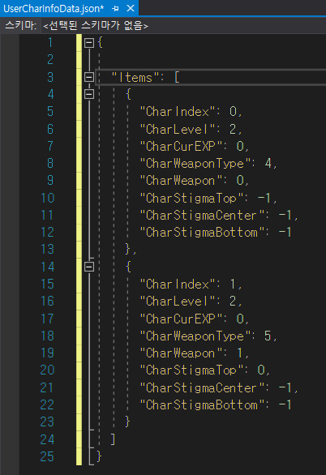
Data
JsonFile
UserInfoData.json
유저의 자체적인 데이터를 관리
UserCharInfoData.json
유저가 현재 소지 중인 캐릭터의 데이터를 관리
캐릭터가 장착한 장비등의 인덱스등을 소지 중

Slide 8
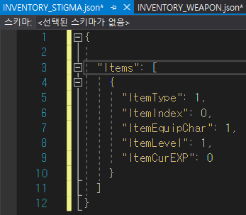
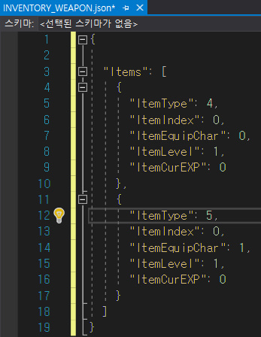
Data
JsonFile
INVENTORY_STIGMA.json
유저가 가지고 있는 성흔(방어구 개념)의 데이터를 관리
INVENTORY_WEAPON.json
유저가 가지고 있는 무기의 데이터를 관리

Slide 9
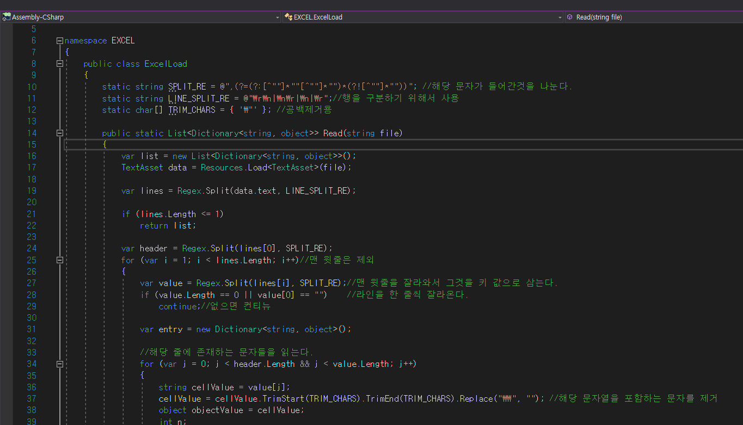
Data
ExcelLoad
Excel의 csv 파일을 읽기 위해서 구현한 class로 Excel의 테이블 형식 데이터를 읽어 List<Dictionary<Key, Value>>로 저장하여 반환 한다.
캐릭터의 Table Data와 스테이지 등의 정보를 관리하고 있다.

Slide 10
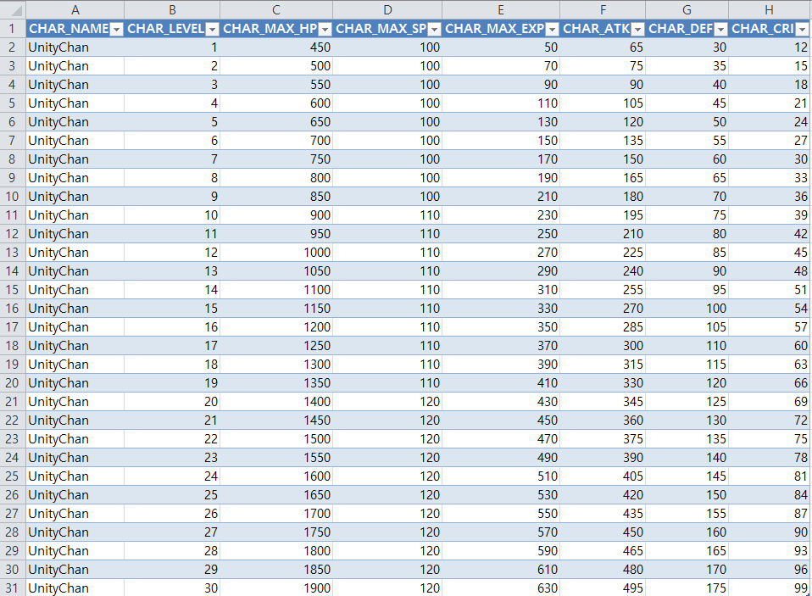
Data
ExcelFile
Excel Table 데이터는 레벨 당 스테이터스나 스테이지에서 사용되는 데이터나, 스테이지 적의 정보 등 유저가 가지고 있을 필요성이 적인 데이터를
관리하고 있다.

Slide 11

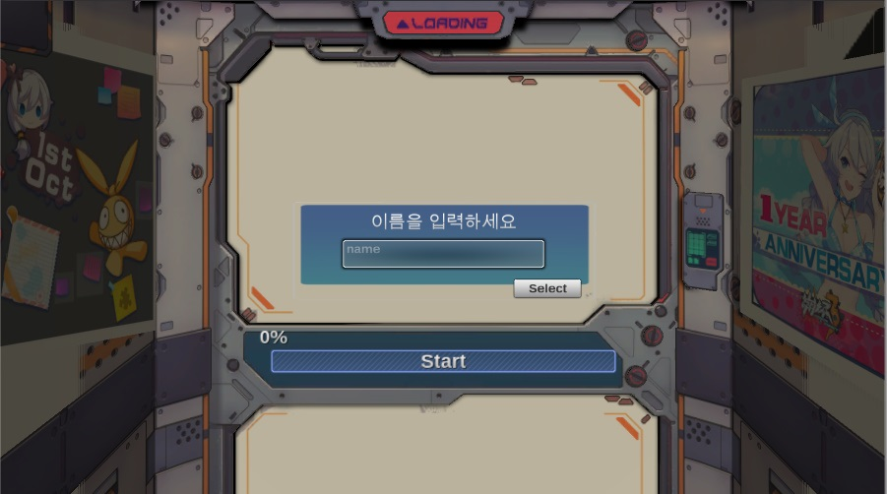
Scene
FirstLoadScene
평소 상태
유저 데이터가 없으면 새로운 데이터를 만든다.
게임을 처음 시작하면 처음으로 로딩이 되는 Scene으로 여기서 유저의 데이터 Json을 로딩합니다. 만약, 데이터가 없으면 이름을 입력 받아서 새로운 데이터를 만든다.

Slide 12
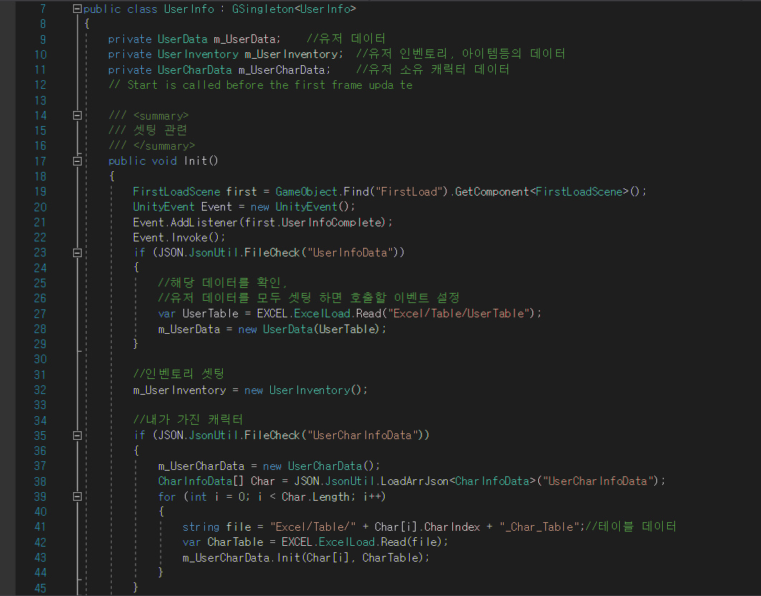
Scene
FirstLoadScene
UserInfo : GSingleton<UserInfo>
FirstLoadScene에서 Json과 Excel 데이터를 이용해서 Singleton Class인 UserInfo Class에 해당 데이터들을 저장, 관리한다.

Slide 13
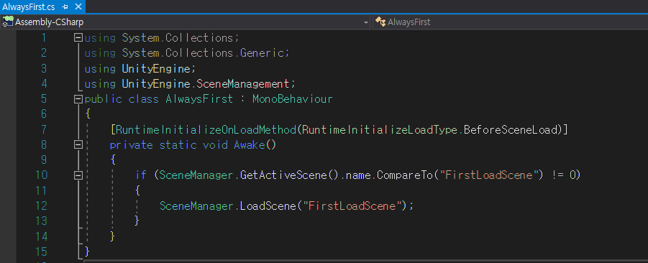
Scene
FirstLoadScene
처음 씬을 고정시켜주기 위해서 RuntimeInitializeOnLoadMethod를 사용하였다.

Slide 14
Scene
LobbyScene
1
2
3
4
5
LobbyScene에서 대부분의 기능이 집중되어 있으므로 이를 중심적으로 설명하겠다.

Slide 15
Scene
LobbyScene
유저 인터페이스
유저의 닉네임, 레벨, 현재 경험치를 Slider와 Label로 구현
유저가 현재 소지하고 있는 Gold와 출격 시 소모되는 Energy의 구현
본 프로젝트의 모든 UI는 NGUI를 이용해서 제작하였으며, Panel 단위로 관리하고 있다.

Slide 16
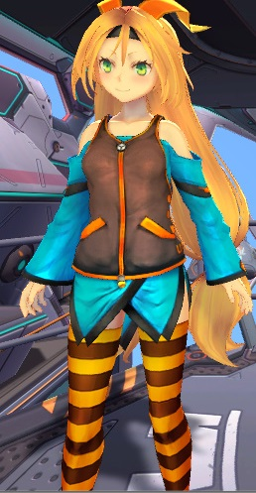
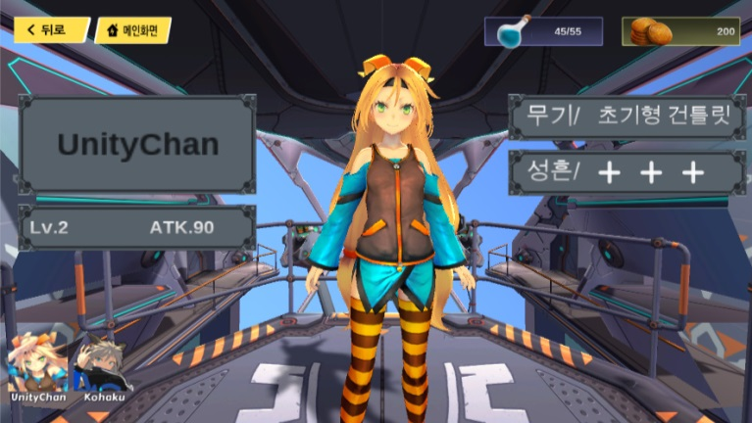

Scene
LobbyScene
유저 메인 캐릭터
캐릭터 창에서의 모델링
캐릭터 정보 창에서의 모델링
유저가 메인으로 지정한 캐릭터를 표시하는 기능으로 메인 외에도 다양한 상황에서 사용되므로 재활용이 가능하게 오브젝트 풀링으로 구현하였다.

Slide 17
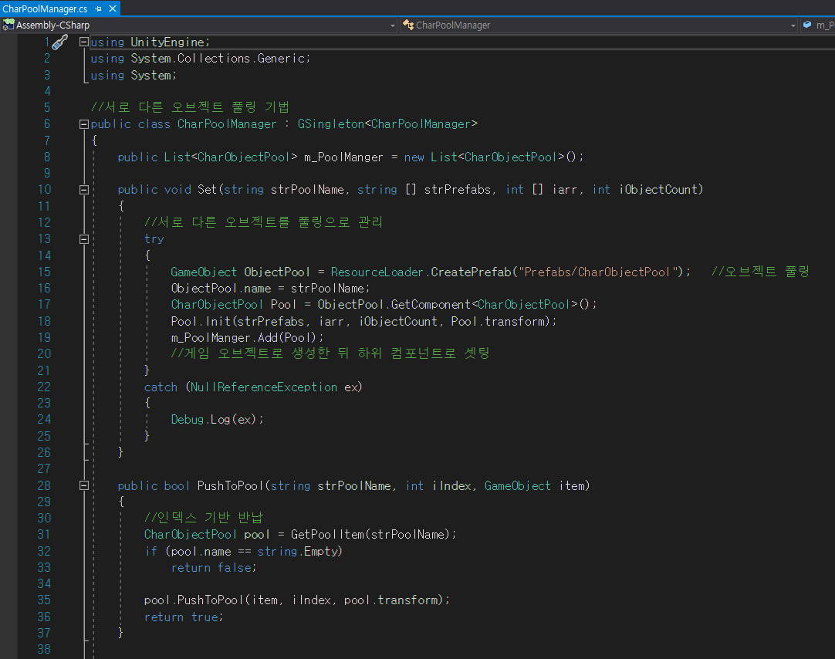
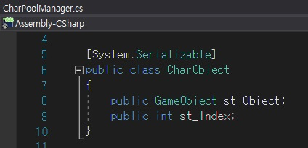
Scene
LobbyScene
CharPoolManager
CharObjectPool Class를 가진 Prefabs을 만들어 해당 Class의 CharObject 구조체에 정보를 저장, CharObjectPool을 부모로 가진 캐릭터 Object를 생성한다.

Slide 18
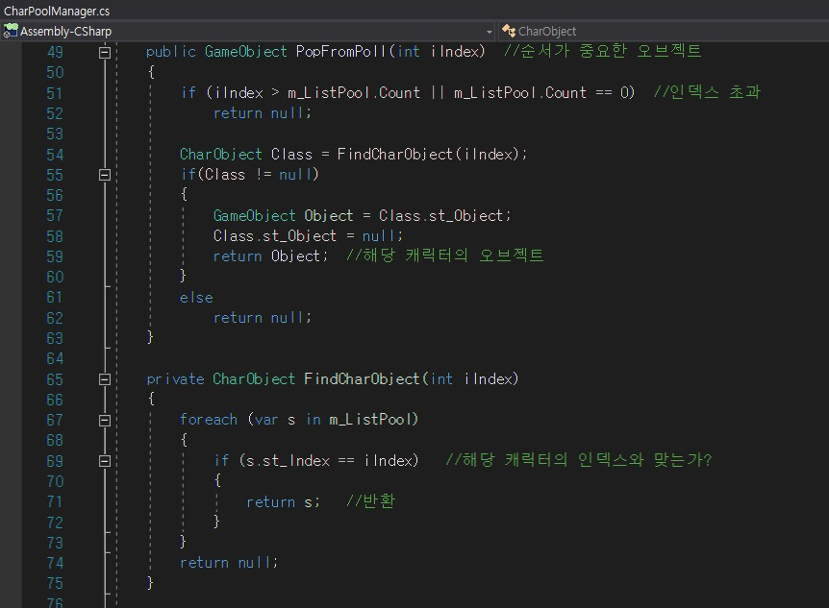
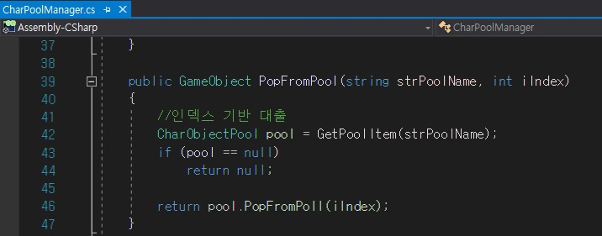
Scene
LobbyScene
CharPoolManager
캐릭터의 오브젝트를 사용할 때는 캐릭터의 고유의 인덱스를 기반으로 해당 캐릭터의 Object를 반환 받는다.

Slide 19
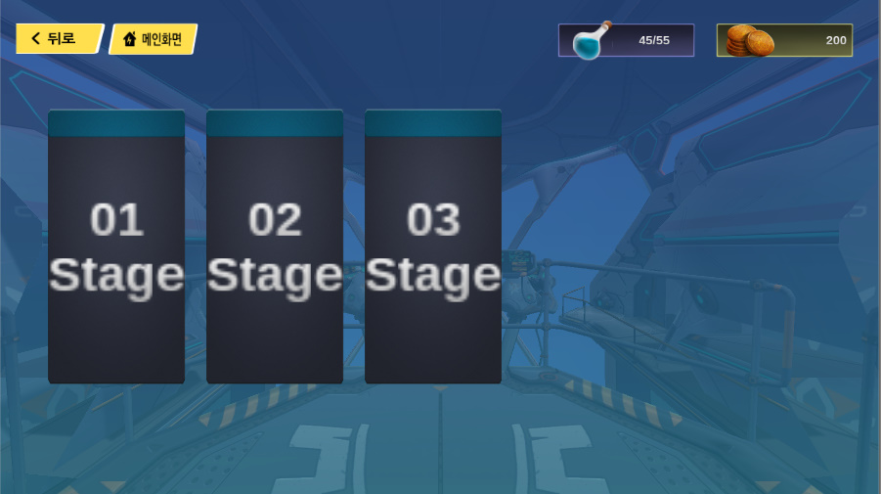

Scene
LobbyScene
Attack(StagePanel)
Attack 버튼을 누르면 스테이지를 선택 할 수 있는 창이 나오며
Scrollview와 Grid를 이용하였다.

Slide 20
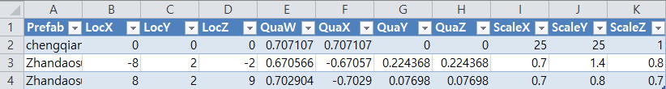
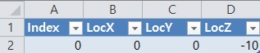
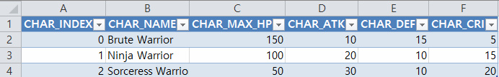
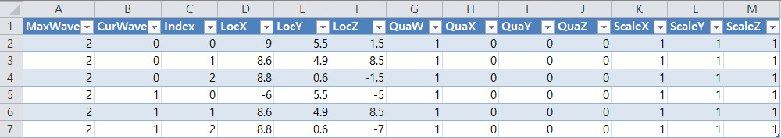
Scene
LobbyScene
Stage Information
Map_Object를 관리
시작 지점 등의 Pos 관리
Stage_Enemy 정보 관리
Wave 형식의 게임 플레이 타입에 맞춰서 각 웨이브에 따른 Enemy의 Transform 관리
Stage를 구성하는 정보는 총 네 가지로 모두 Excel .csv 파일로 관리하며 GameScene으로 넘어갈 때 이를 모두 런타임으로 생성한다.

Slide 21
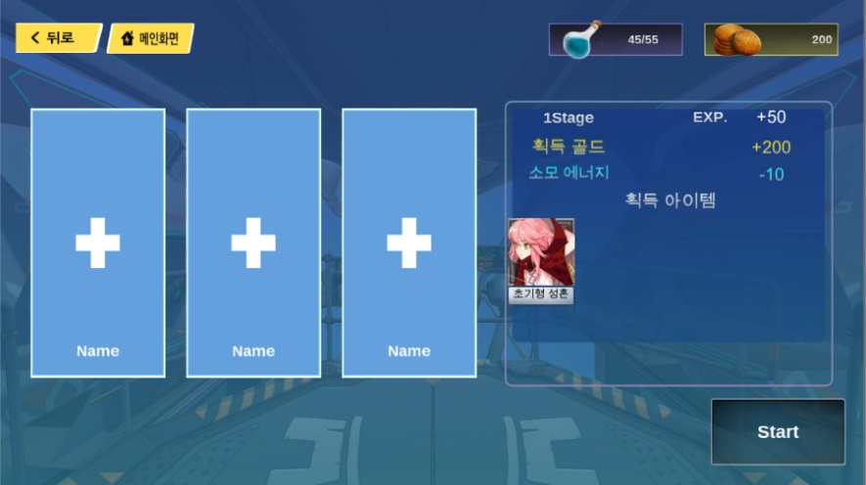
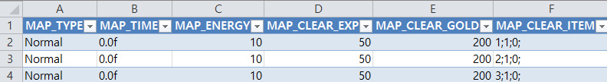
Scene
LobbyScene
Attack(StageReadyPanel)
Stage_Table.csv
스테이지의 타입과 소모 Energy, 획득 EXP, Gold, Item등을 정리하여 가지고 있다.
Stage를 클릭하면 캐릭터를 선택할 수 있는 칸과 함께 해당 스테이지의 정보가 나오는 데 이는 Stage_Table.csv로 관리하였다.

Slide 22
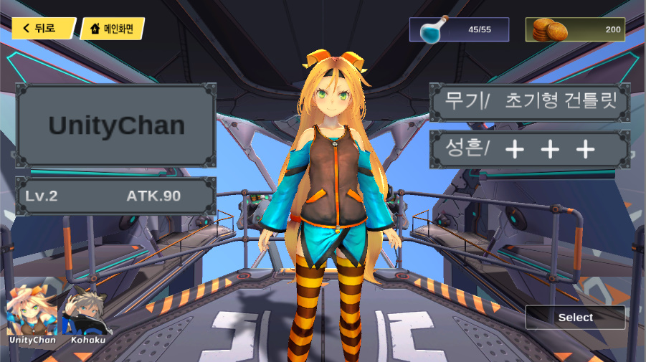
Scene
LobbyScene
Attack(ValkyrjaPanel)
캐릭터 선택 창을 클릭하면 현재 내가 소지하고 있는 캐릭터를 보여주며 이는 메인 로비에 있는 Valkyrja버튼을 클릭하여도 동일한 화면을 재활용 한다.

Slide 23
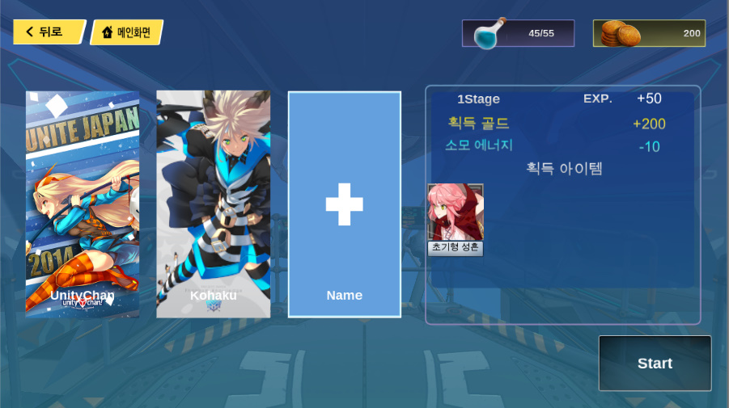
Scene
LobbyScene
Attack(StageReadyPanel)
스테이지의 선택과 유저가 선택한 캐릭터 리스트 정보는 MonoSingleton 형식의 GameManager에 정보를 저장하고 GameScene으로 넘어간다.

Slide 24
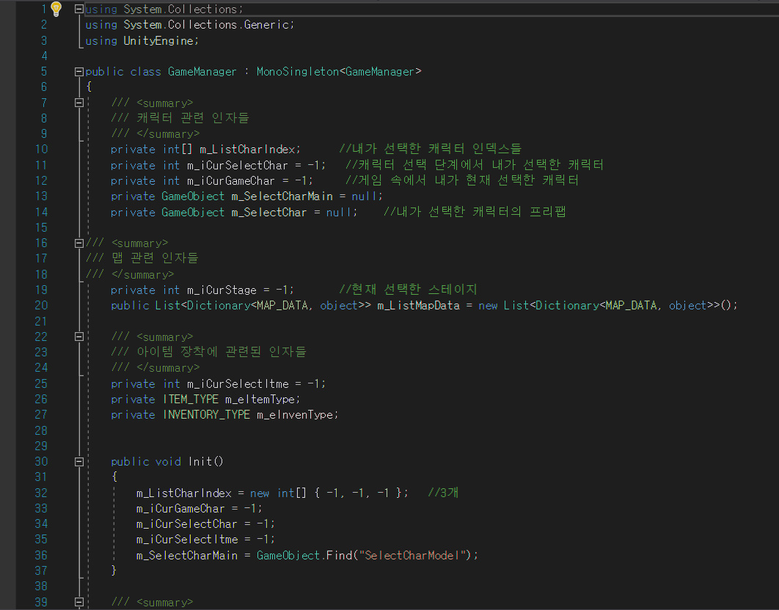
Scene
LobbyScene
GameManager : MonoSingleton<GameManager>
LobbyScene에서 선택한 StageIndex, 유저가 선택한 캐릭터 인덱스 배열을 GameScene에서 사용하기 위해서 DontDestroyOnLoad를 적용한 GameManager에 저장하였다.

Slide 25
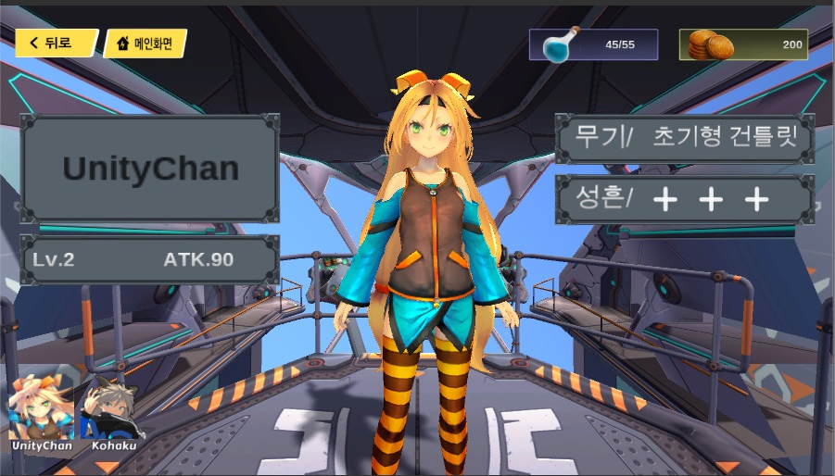

Scene
LobbyScene
Valkyrja(ValkyrjaPanel)
스테이지의 캐릭터 선택 창과 똑같은 기능을 하며 해당 Panel에서 캐릭터의 정보를 확인하거나 장비를 장착 할 수 있다.

Slide 26

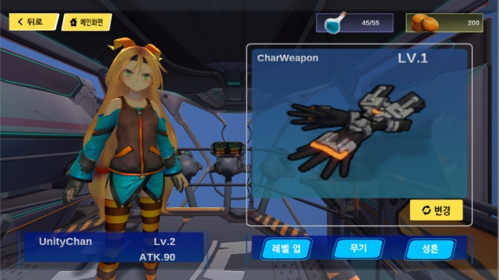
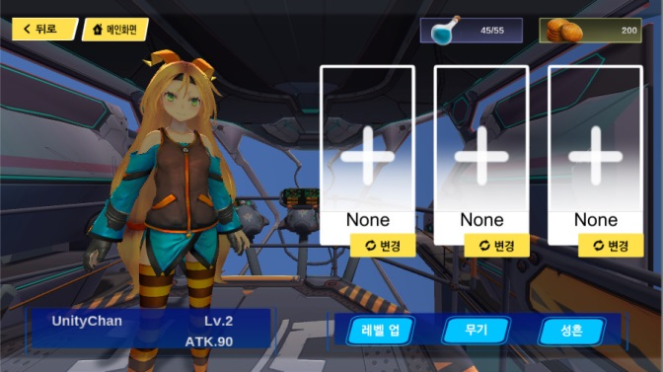
Scene
LobbyScene
Valkyrja(CharInfoPanel)
캐릭터 스테이터스
캐릭터 착용 장비
캐릭터 착용 성흔
CharInfoPanel의 각각의 창은 TweenControll을 이용하여서 표현하였으며, 각각의 캐릭터 정보는 Json과 Excel을 이용해서 관리하고 있다.

Slide 27
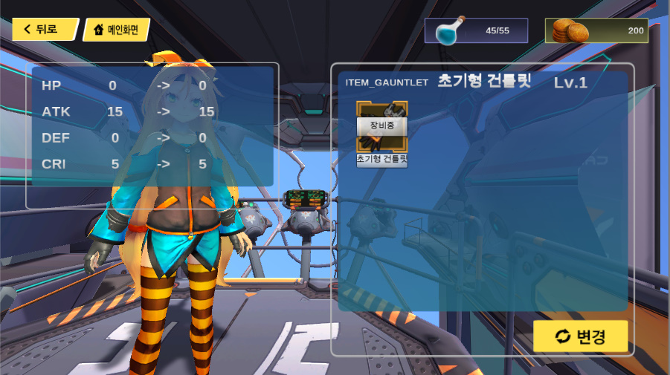
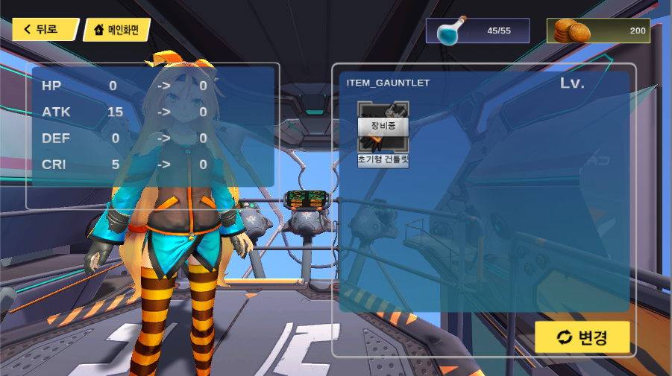
Scene
LobbyScene
Valkyrja(ItemSelectPanel)
장비 장착 또한, 캐릭터가 가지고 있는 장비 타입과 성흔 부위(Top, Center, Bottom)를 구분하여 같은 타입의 아이템이면 장착할 수 있도록 데이터를 이용해서 구현하였다.

Slide 28
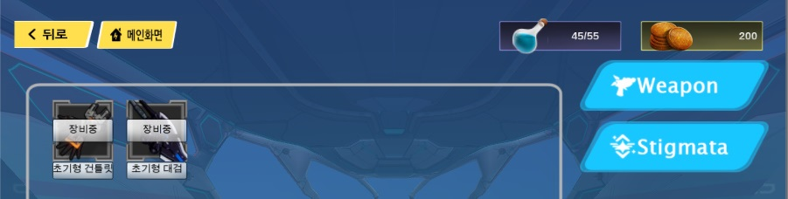

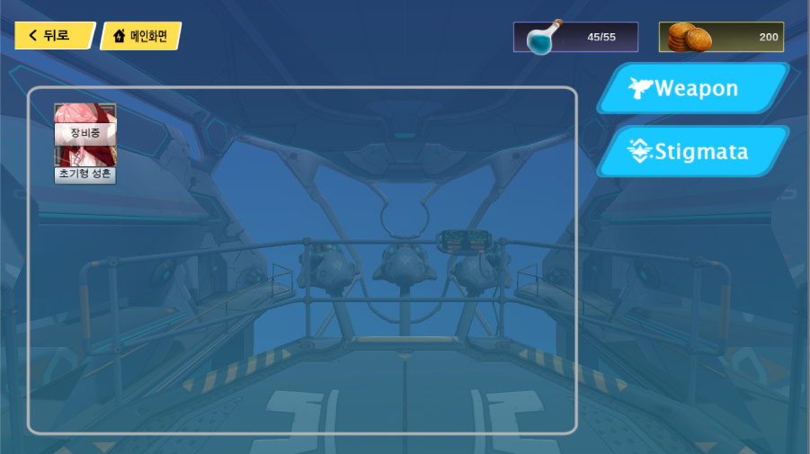
Scene
LobbyScene
Equipment(EquipmentPanel)
EquipmentPanel은 ItemSprite Prefabs를 생성하여 RunTime으로
ScrollView와 Grid를 구성하였다.

Slide 29
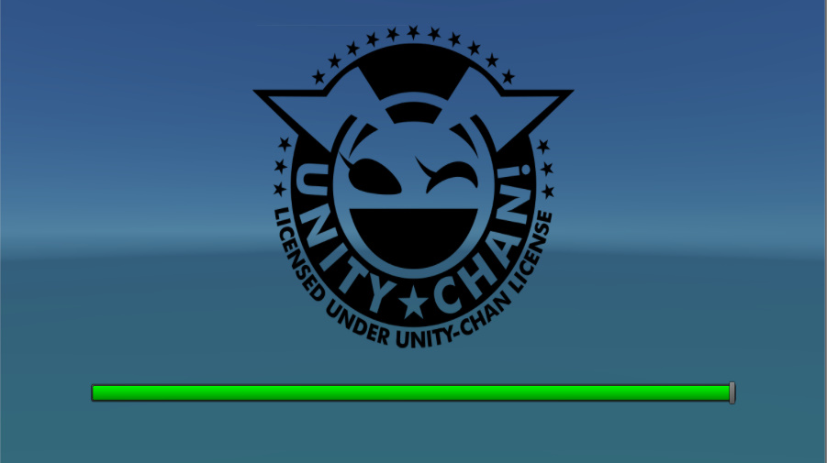
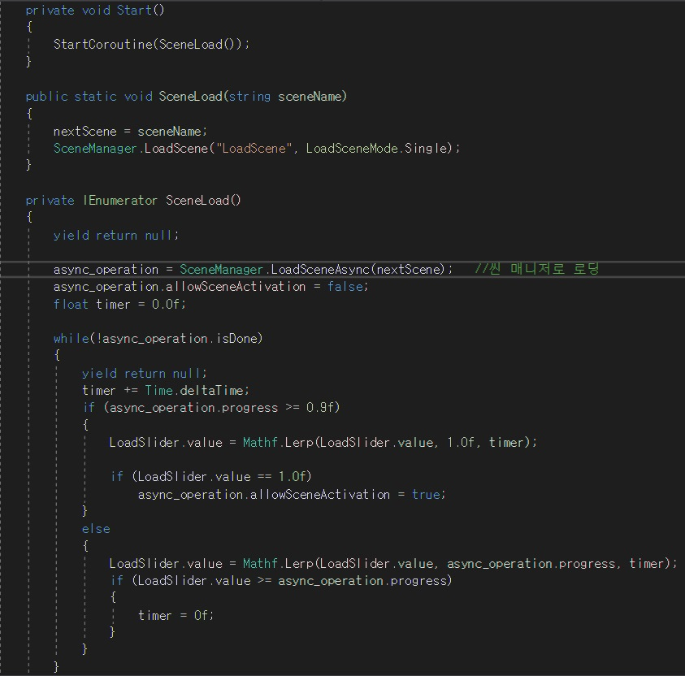
Scene
LoadScene
Loading은 SceneManager와 Coroutine을 이용해서 구현하였고,로딩을 통해서 GameScene을 구성한다.

Slide 30
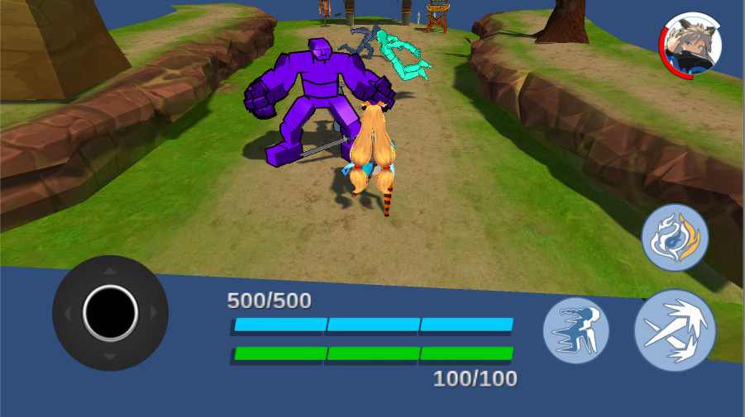
Scene
GameScene
GameScene의 구성은 ‘붕괴 3rd’와 유사하게 제작하였으며
캐릭터 교체 등도 구현하였다.

Slide 31
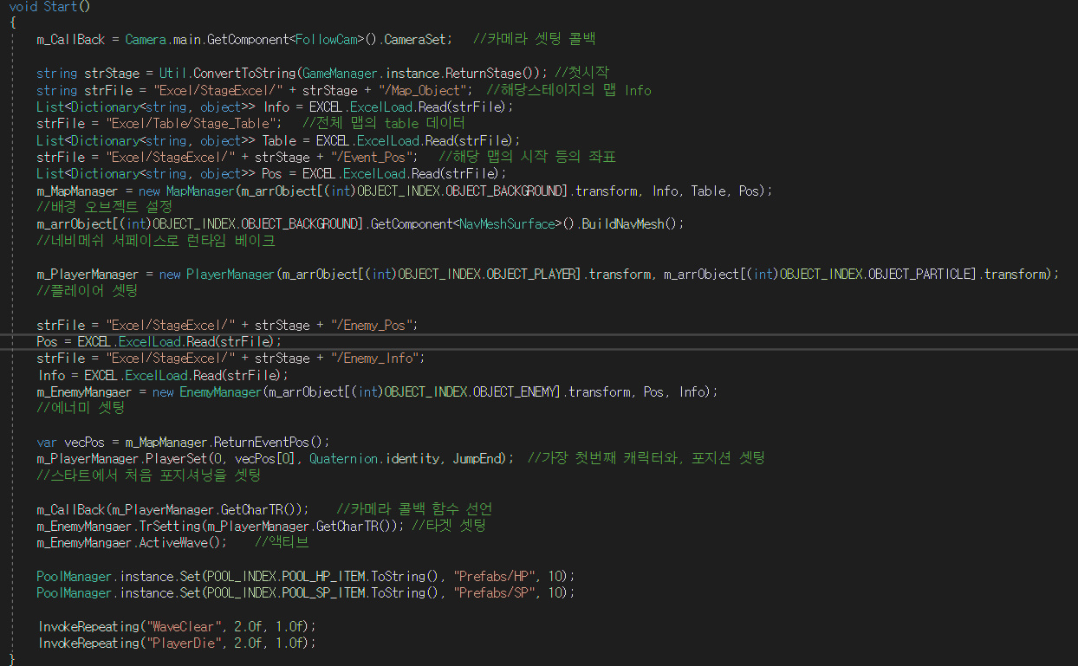
InGame
Enemy AI & Navmesh
GameScene의 Start에서 배경 Object와 Enemy, 플레이어를 셋팅하였고, Enemy AI NavmeshAgent를 위해서 NavmeshSurface 기능으로 베이크 하였다.

Slide 32
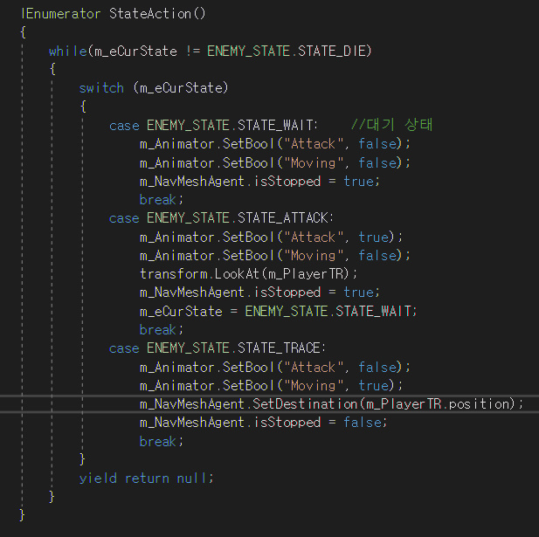
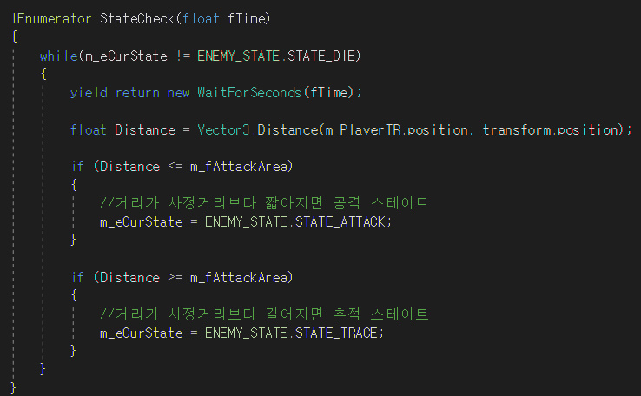
InGame
Enemy FSM
Enemy는 유한 상태 머신(FSM)을 구현하고자 State를 체크하는 것과 State 동작을 수행하는 Coroutine을 사용하였다.

Slide 33
InGame
PlayerKeyControll
3
캐릭터 교체 키
2
궁극기 키
1
0
일반 공격 키
회피 키
JoyStick과 EventTrigger를 이용해서 Player의 Key를 구현하였으며, 각 캐릭터 마다 고유의 Key Action은 Excel Table을 이용해서 구현하였다.

Slide 34
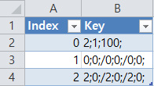
InGame
PlayerKeyControll
Excel KeyControll
Index 0 – 캐릭터 궁극기 키
버튼;키 입력 타입;소모 SP;
Index 1 – 캐릭터 액션
1번 액션 버튼;키 입력 타입;/2번 액션 버튼;키 입력 타입;…
#키 입력 타입은 Click/Press로 구분 되며 Coroutine을 사용해서 입력 타입을 구분하였다.
Excel에 순서만 지킨다면 누구나 캐릭터 액션을 구현할 수 있도록 이러한
Excel 타입의 키 입력을 구현하였다.

Slide 35
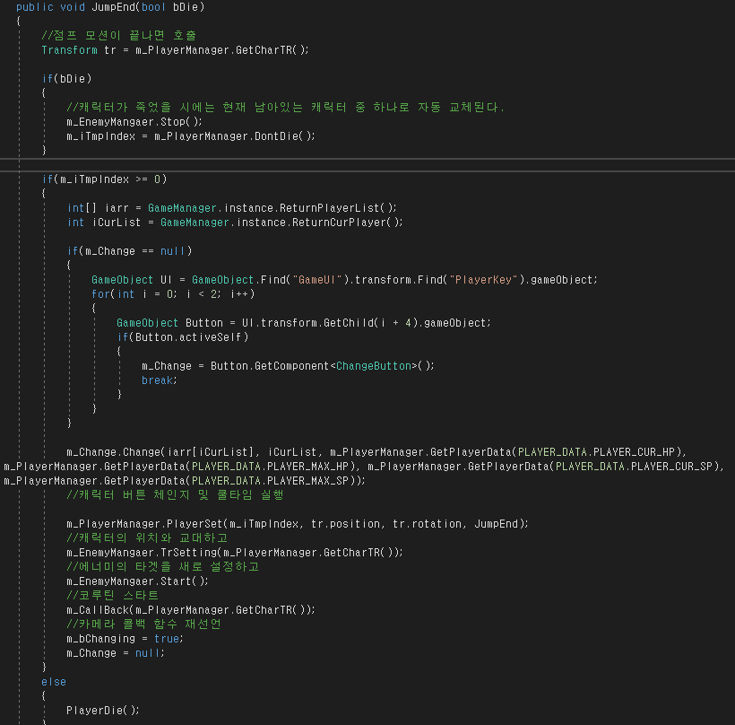
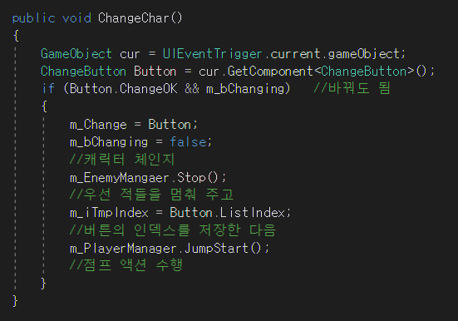
InGame
PlayerKeyControll
CharacterChange
‘붕괴 3rd’의 주요 특징 중 하나인 캐릭터 교체로 EventTrigger를 이용해 키 입력을 받고 CallBack Event를 통해서 교체를 구현하였다.

Slide 36
Source
Motive : 붕괴 3rd
Resource
GameScene 3D Model - FantasyScene.asset
LobbyScene 3D Model - https://www.models-resource.com/ Honkai Impact Model
Character 3D Model - UnityChan, ThePhantomKnowledge
Character Animation - FightingUnityChan_FreeAsset.asset, RPG Character Animation Pack FREE.asset
Character Effect - Realistic Effects Pack 4.asset
UI -자체 제작, NGUI, HUD&GUI MEDIEVAL ART BUNDLE.asset

Slide 37
Index
2D Portfolio
https://youtu.be/rk3ORfg-7MU

Slide 38
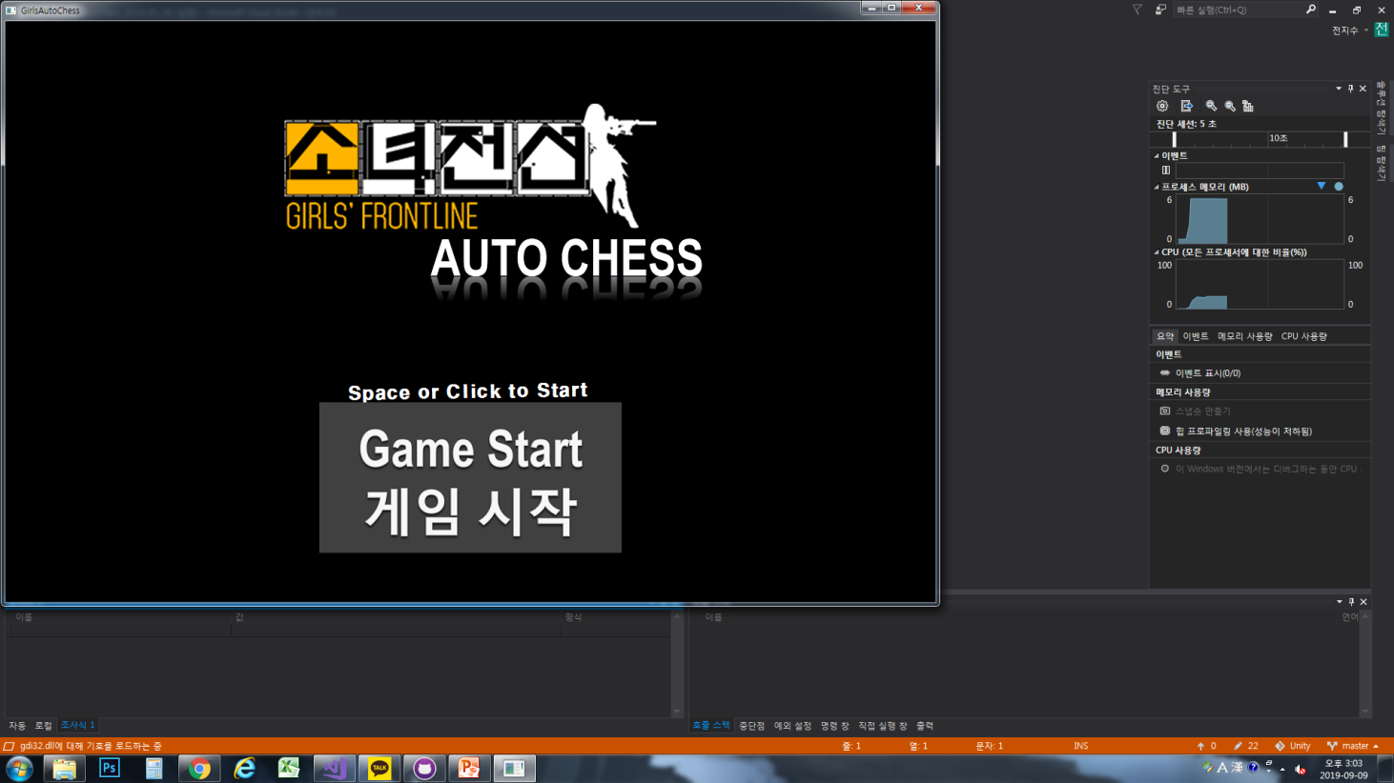
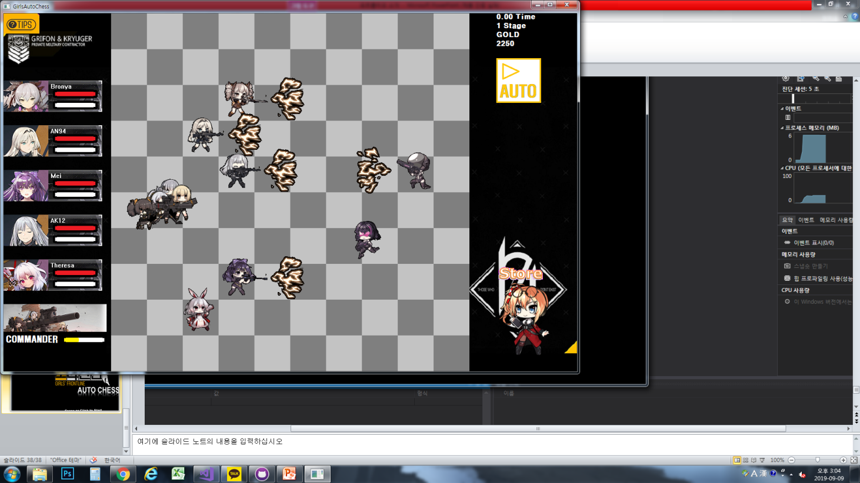
Introduction
총 제작 기간 : 2019/05/13 ~ 2019/06/04(24일)
‘소녀전선’의 캐릭터와 ‘AutoChess’의 게임 방식을 결합하여 WinAPI로 제작하였다.

Slide 39
Source
Motive : 소녀전선, AutoChess
Resource
Character 2D Model - Girls’ Frontline
UI - 자체 제작, Girls’ Frontline

